Slide 1
PAPRIKA 2.1
Les nouveautés
Description
Présentation des nouveautés de la version 2.1 de l'interface Paprika.idref.fr : recherche par Nom seul, fin de la limitation d'affichage des points d'accès liés, tableau bilan exportable et petits ajouts d'ergonomie.
Public
Correspondant-es autorité
Catalogueur-ses
Coordinateur-trices Sudoc
Intervenants
Carole Melzac et Yann Nicolas
La formation débutera à 11h, merci de votre patience… Attention : La session sera enregistrée afin d'être diffusée sur notre plateforme d'autoformation http://moodle.abes.fr. En rejoignant cette session, vous consentez à ces enregistrements.

Slide 2
version 2.1.0
Merci aux bêta-testeuses !
Valérie Kitayama (BIS Sorbonne), Françoise Coulon et Cécile Ferran (Bordeaux),
Clément Siberchicot (Sciences Po Paris) et Elodie Trottin (Franche-Comté)

Slide 3
Evolutions
Recherche par Nom seul
Fin de la limitation d’affichage à 50 points d’accès liés
Tableau bilan exportable
Ajouts d’ergonomie (petits boutons)

Slide 4
Démo
Exemples :
« Victoria »
« Victoria, * »
« *, Onésime »
« Voltaire »
« Blanc, Michel »
« Henry, Pierre » : PPN 076153541
« Gautier, Hélène »
« Mathis, Rémi »

Slide 5
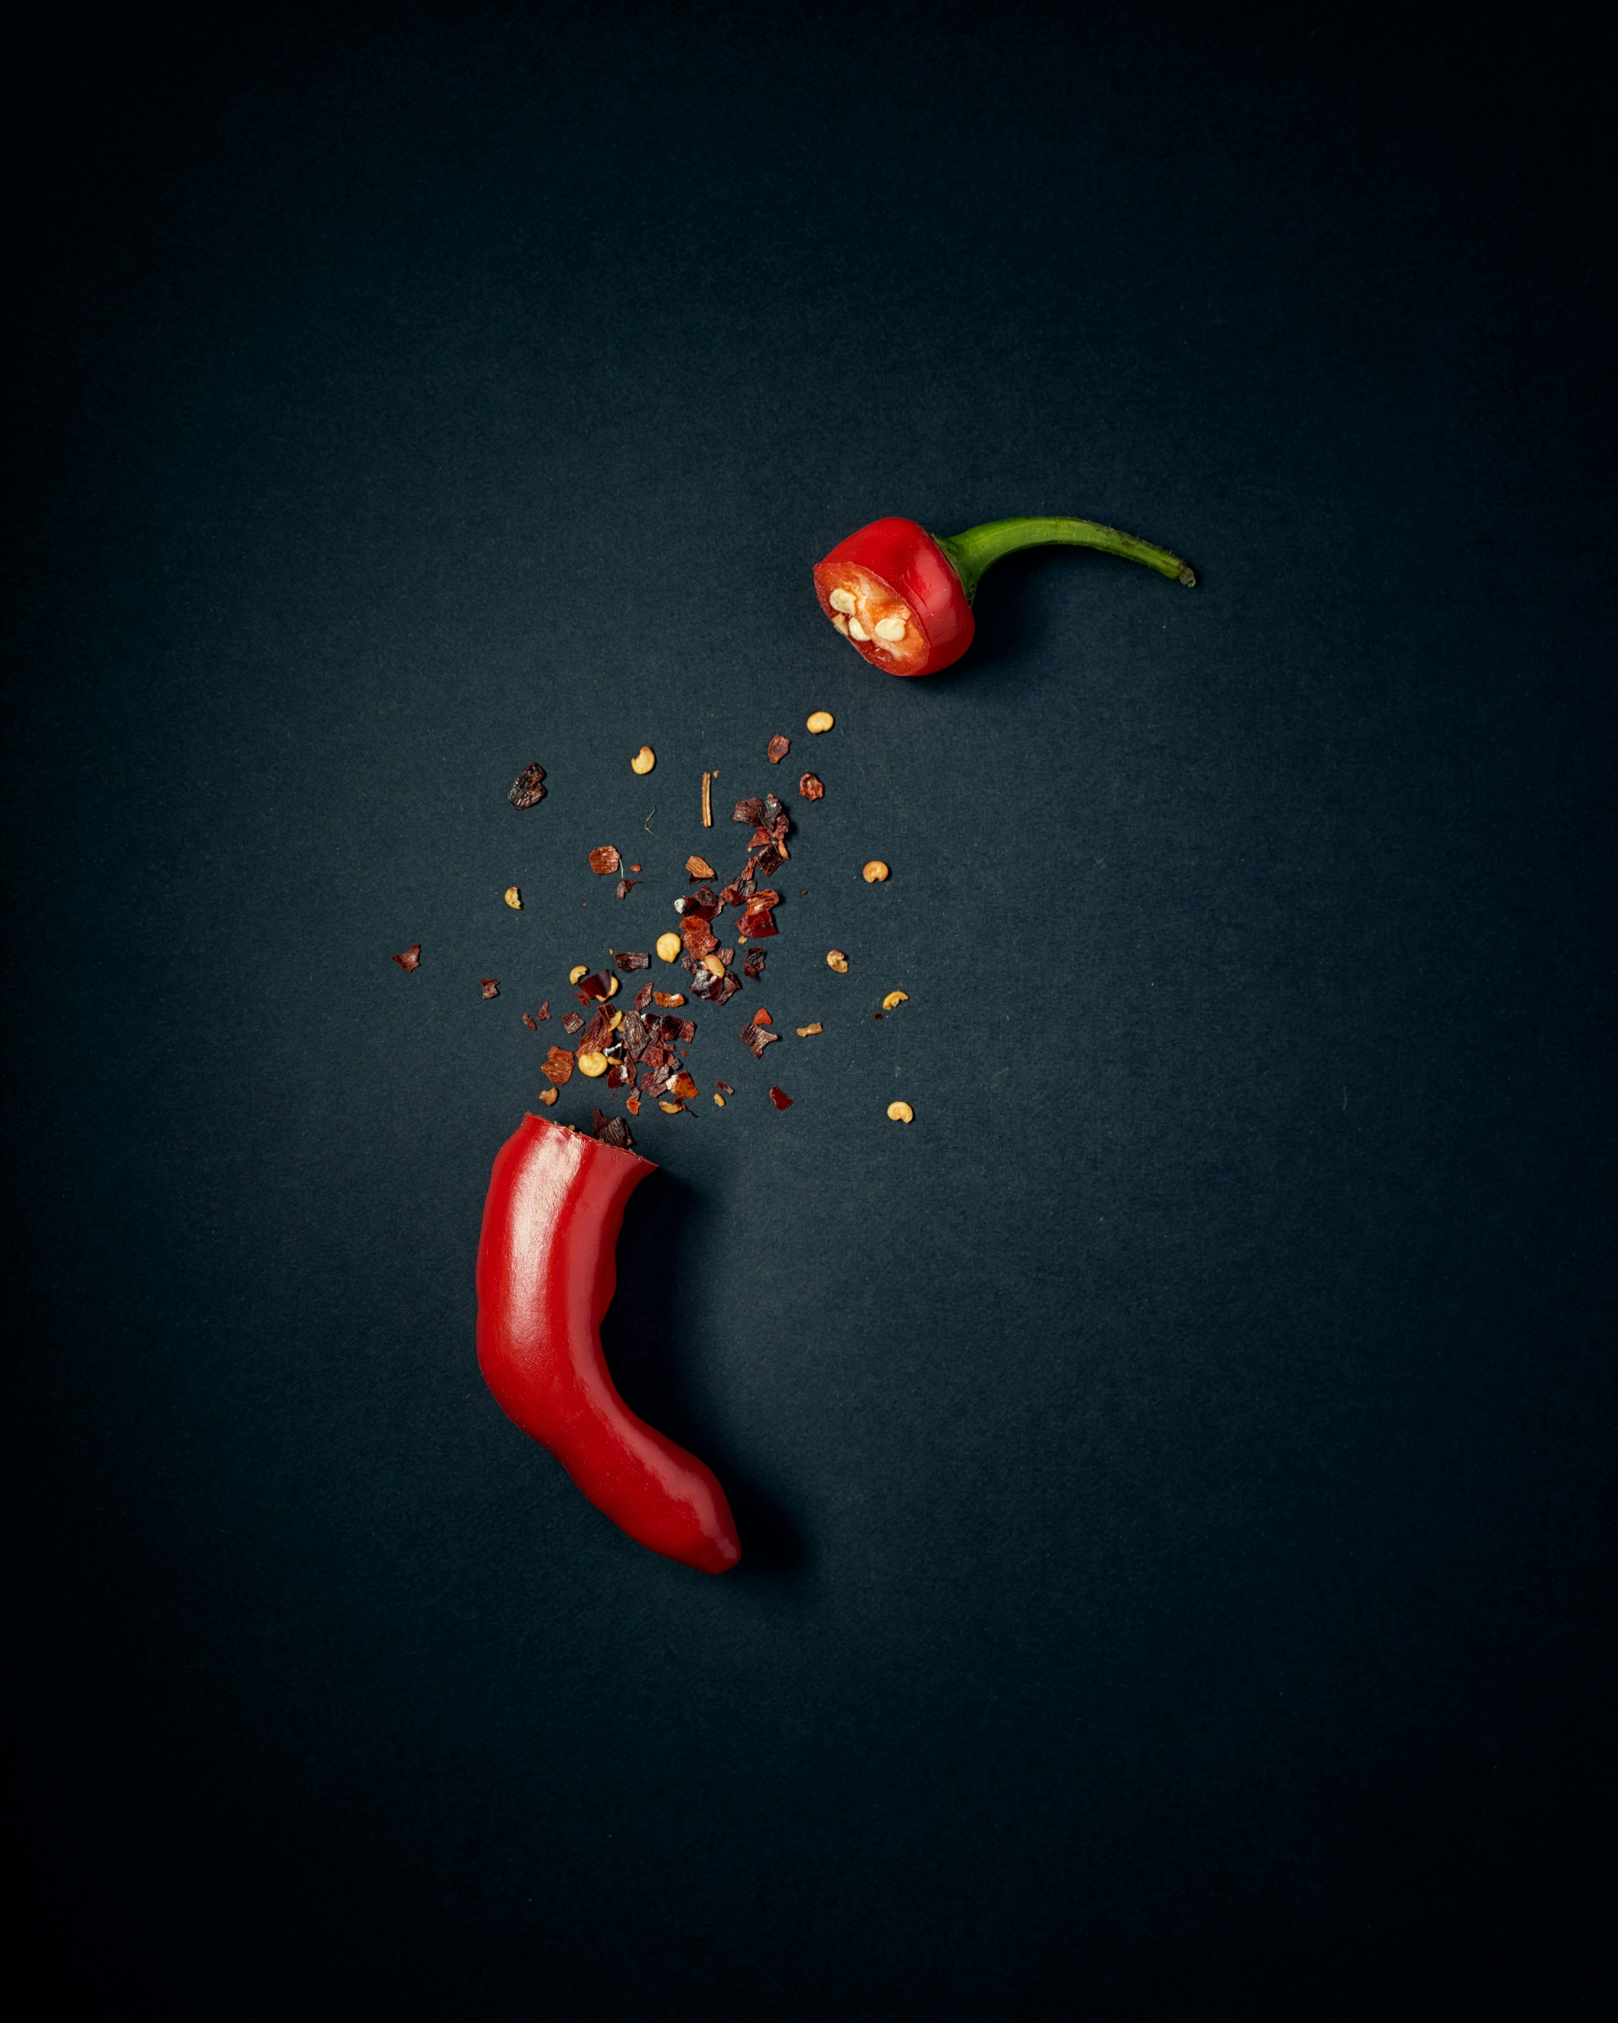
Questions ?
https://unsplash.com/fr/photos/piment-rouge-a-feuilles-vertes-4xc6i5BKPWs /

